Slide 1
SÉANCE A3 · MODULE 8
Les seize mots du voisinage
Le programme ne fournit aucun lexique pour cette situation. Les seize mots de ce module viennent donc des savoirs du niveau et de la vie réelle d'un immeuble montréalais : la ruelle, le hangar, le répondeur, les félicitations.
75 minutes · La ruelle en fête
Notes:
Séance de vocabulaire. Elle vient en troisième position parce que les mots ont d'abord été entendus dans le dialogue de A1 : on nomme ce qu'on a déjà rencontré, jamais l'inverse.

Slide 2
OBJECTIFS DE LA SÉANCE
À la fin, je serai capable de…
1
nommer les lieux d'un immeuble et d'une ruelle ;
2
nommer ce qui entoure une invitation : le plat, la date, l'empêchement ;
3
nommer les objets du téléphone et du message écrit ;
4
employer chaque mot avec son article.
A3 · La ruelle en fête
2
Notes:
Le quatrième objectif est le plus important et le moins spectaculaire. L'article fait partie du mot : « un hangar », jamais « hangar ».

Slide 3
VOCABULAIRE · 1 DE 4
L'immeuble et la ruelle
une ruelle verte
Le passage derrière les immeubles, planté et entretenu par les gens qui habitent autour.
un hangar
La petite construction de bois, au fond de la cour, où l'on range ce qui ne va pas dans le logement.
une corvée
Un travail que plusieurs personnes font ensemble, la même journée, pour un endroit commun.
le voisinage
L'ensemble des gens qui habitent tout près de chez soi.
A3 · La ruelle en fête
3
Notes:
Distinguer « un voisin », qui est une personne, et « le voisinage », qui est l'ensemble et le lien. Rappeler qu'on dit « dans la ruelle », jamais « sur la ruelle ».

Slide 4
VOCABULAIRE · 2 DE 4
L'invitation et la réponse
une invitation
La proposition de venir quelque part, à une date et à une heure données.
un plat à partager
Ce qu'on prépare en grande quantité pour le mettre au milieu de la table.
reporter
Déplacer une chose prévue à une date plus tard.
un empêchement
Ce qui vous oblige à dire non alors que vous auriez voulu dire oui.
A3 · La ruelle en fête
4
Notes:
« Un empêchement » est le mot le plus utile de la liste : il permet de refuser sans raconter sa vie. « J'ai un empêchement ce jour-là » est une phrase complète et suffisante.

Slide 5
VOCABULAIRE · 3 DE 4
Le téléphone et le mot écrit
un répondeur
L'appareil ou le service qui enregistre les appels quand personne ne décroche.
un mot
Le petit papier écrit à la main qu'on laisse pour informer quelqu'un.
prévenir
Dire une chose à l'avance à quelqu'un, pour qu'il puisse s'organiser.
arroser
Donner de l'eau à une plante ou à un jardin.
A3 · La ruelle en fête
5
Notes:
« Un mot » est piégeant : c'est le même mot que « un mot de vocabulaire ». Donner les deux emplois dans la même minute pour que la confusion se règle tout de suite.

Slide 6
VOCABULAIRE · 4 DE 4
Les nouvelles et les félicitations
des félicitations
Les paroles qu'on dit à quelqu'un à qui il arrive une bonne chose.
la citoyenneté
Le fait de devenir officiellement citoyen d'un pays, avec un certificat.
une cérémonie
Une rencontre officielle, avec des discours, pour marquer un moment important.
fêter
Marquer une bonne nouvelle en se réunissant, autour d'un repas ou d'un café.
A3 · La ruelle en fête
6
Notes:
« Félicitations » prend toujours un s, et on félicite « pour » quelque chose. L'écrire au tableau : c'est l'erreur écrite la plus fréquente du défi 3.

Slide 7
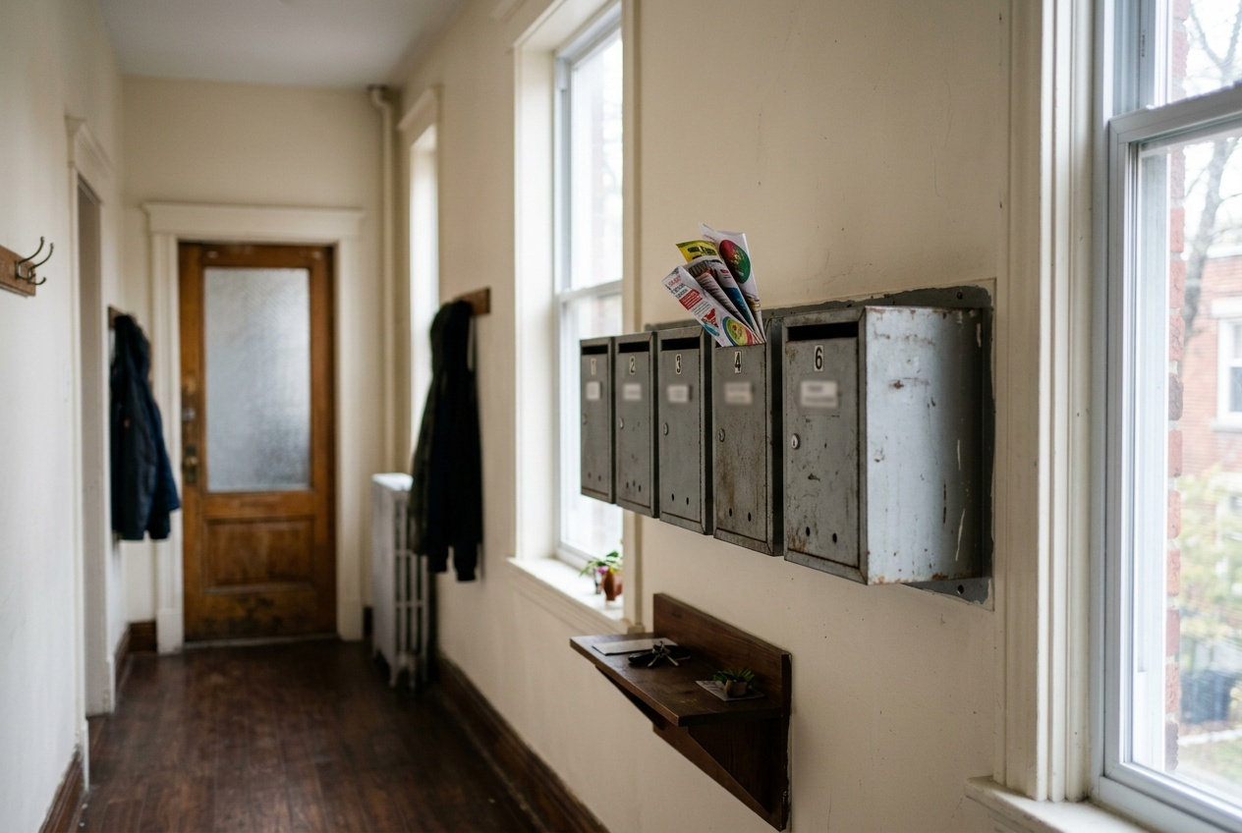
OBSERVATION
Six lieux, six phrases. Lequel va avec laquelle ?
Une rangée de boîtes aux lettres dans une petite entrée.
Un balcon d'en arrière avec deux chaises et des pots de fleurs.
Un papier retenu par un aimant sur la porte d'un réfrigérateur.
Un bac brun sorti sur le trottoir un jour de collecte.
A3 · La ruelle en fête
7
Notes:
Projeter, faire décrire à l'oral, puis ouvrir l'exercice prImg dans l'activité : les six photos s'y glissent sur leur phrase. La description orale doit venir avant la manipulation.

Slide 8
ÉCRITURE
Chaque chose à son nom
Complétez avec le mot juste, sans article.
1
Les tables de la fête sont montées dans la ___ .
2
Il range ses pots et sa pelle dans le ___ .
3
Les restes de table vont dans le bac ___ .
4
Six logements sur douze sont venus à la ___ de printemps.
5
En trois ans, elle n'avait parlé à personne du ___ .
6
L' ___ extérieur en colimaçon donne sur la rue.
A3 · La ruelle en fête
8
Notes:
Exercice prMots dans l'activité interactive. Le faire d'abord à l'oral, collectivement, puis laisser les élèves le refaire seuls sur les postes.

Slide 9
CORRECTION
Chaque chose à son nom
Correction — on lit la réponse, on ne commente pas l'erreur.
1
Les tables de la fête sont montées dans la ___ . » ruelle
2
Il range ses pots et sa pelle dans le ___ . » hangar
3
Les restes de table vont dans le bac ___ . » brun
4
Six logements sur douze sont venus à la ___ de printemps. » corvée
5
En trois ans, elle n'avait parlé à personne du ___ . » voisinage
6
L' ___ extérieur en colimaçon donne sur la rue. » escalier
A3 · La ruelle en fête
9
Notes:
Corriger en groupe. Donner la bonne réponse, sans revenir sur qui s'est trompé.

Slide 10
OUBLIER L'ARTICLE EN APPRENANT LE MOT
Le piège le plus fréquent
ON ENTEND SOUVENT
IL FAUT DIRE PLUTÔT
hangar, ruelle, répondeur
un hangar, une ruelle, un répondeur
L'article porte le genre, et le genre décide de tout ce qui suit : « ce hangar », « cette ruelle ». Un mot appris sans article est un mot à réapprendre.
A3 · La ruelle en fête
10
Notes:
Insister : c'est le conseil de vocabulaire qui rapporte le plus sur trois ans. Les cartes mémoire du module donnent toujours l'article.

Slide 11
BILLET DE SORTIE
Choisissez trois mots de la séance et écrivez une phrase avec chacun.
Une phrase qui parle de votre immeuble, pas de celui de Marisol.
Vérifiez l'article avant de remettre votre billet.
A3 · La ruelle en fête
A3 · La ruelle en fête
11
Notes:
Ramasser. Les phrases des élèves sur leur propre immeuble serviront d'exemples en A4 et en B2.

